Slide 1


Transfercloud
Transfercloud
Transfercloud
INTEGRANTES:
CUENTA | NOMBRE COMPLETO
11 | Lissy Jackeline Bonilla
15 | María José López
18 | Neida Cecilia Romero
29 | Carlos Daniel Portillo
30 | Carlos Eduardo Castro
322 | Danner Joel Palacios

Slide 2
Descripcion del Proyecto
Descripcion del Proyecto
Descripcion del Proyecto
La central de bancos, comprende aquellas herramientas que ofrecen una entidad para que sus clientes hagan sus operaciones bancarias a través de la computadora y dispositivo móvil utilizando una conexión a la red Internet.

Slide 3
Funcionalidades
Préstamos: Le permite al usuario realizar las solicitudes de préstamos desde el banco de su preferencia, desde casa.
Cuenta de ahorro: Permite retirar y depositar la cantidad de dinero necesitada por el usuario desde su cuenta, en la comodidad de su casa.
Depósitos: Permite al usuario depositar a otras cuentas desde la comodidad de su casa, desde su banco de preferencia.
Funcionalidades
Funcionalidades

Slide 4
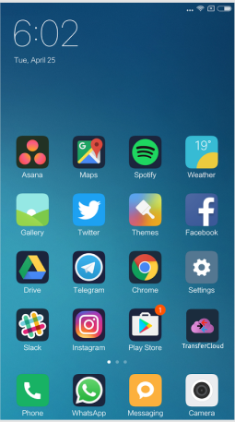
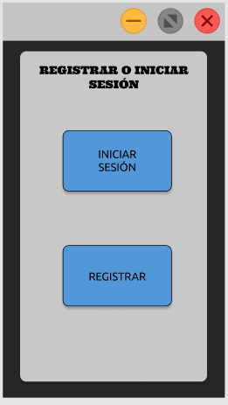
Interfaz
Interfaz
Interfaz
Abrir app: aquí se elige el ícono de nuestra app para acceder a nuestra interfaz.
Pantalla de inicio se sesión o registro: SE INICIA SESIÓN SI ES UN DE NUESTROS CLIENTES ANTIGUOS O SE REGISTRA SI ES NUEVO EN USAR NUESTRA APP.
Encargado: Carlos portillo

Slide 5
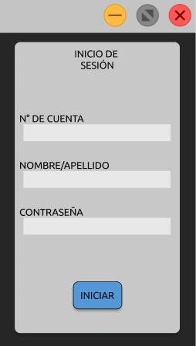
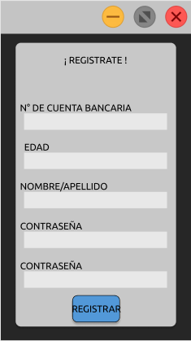
Inicio De sesión
Registrarse
Encargado: Neida romero

Slide 6
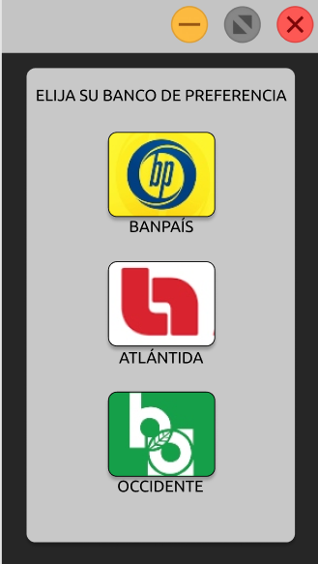
Pantalla de elección: aquí se elige en que banco de preferencia del usuario, en el que se va a realizar la transacción.
Encargado: lissy bonilla

Slide 7
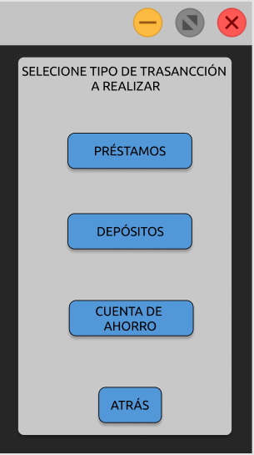
Pantalla de transacciones: Se elige el tipo de transacción a realizar por parte del usuario.
Encargado: maría José López

Slide 8
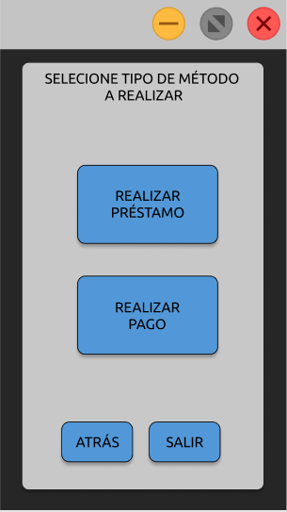
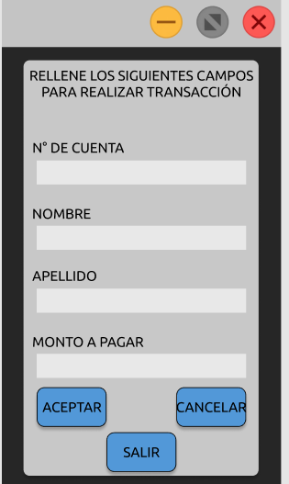
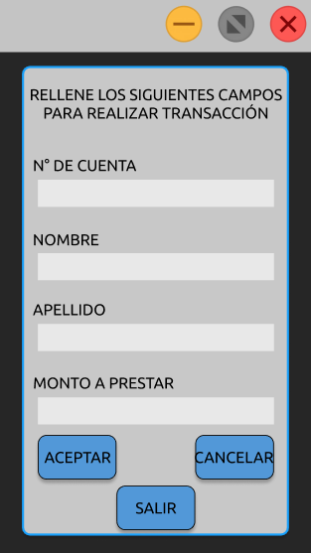
TBL_PRESTAMO
TBL_PRESTAMO
TBL_PRESTAMO
Se selecciona el método deseada por el usuario.
Una vez elegido el tipo de método, se prosigue a llenar los campos.
Encargado: Carlos castro

Slide 9
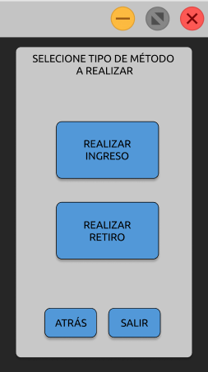
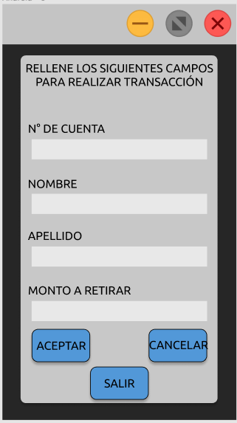
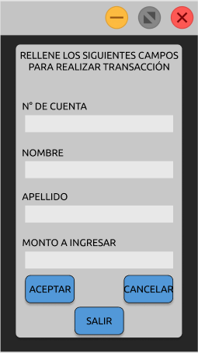
TBL_CUENTA_AHORRO
TBL_CUENTA_AHORRO
TBL_CUENTA_AHORRO
Se selecciona el método deseado por el usuario.
Una vez elegido el tipo de método, se prosigue a llenar los campos.
Encargado: danner palacios

Slide 10
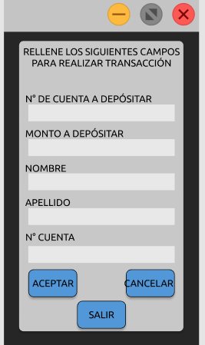
TBL_DEPOSITOS
TBL_DEPOSITOS
TBL_DEPOSITOS
Se rellenan los campos solicitados para realizar la transacción
Encargado: Lissy bonilla

Slide 11
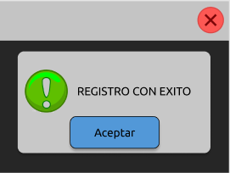
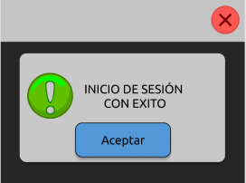
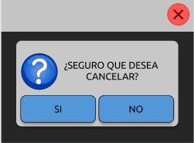
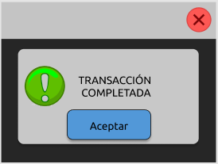
Son los siguientes msgbox que se encuentran en la interfaz

Slide 12
Experiencia del usuario
Experiencia del usuario
Experiencia del usuario

Slide 16
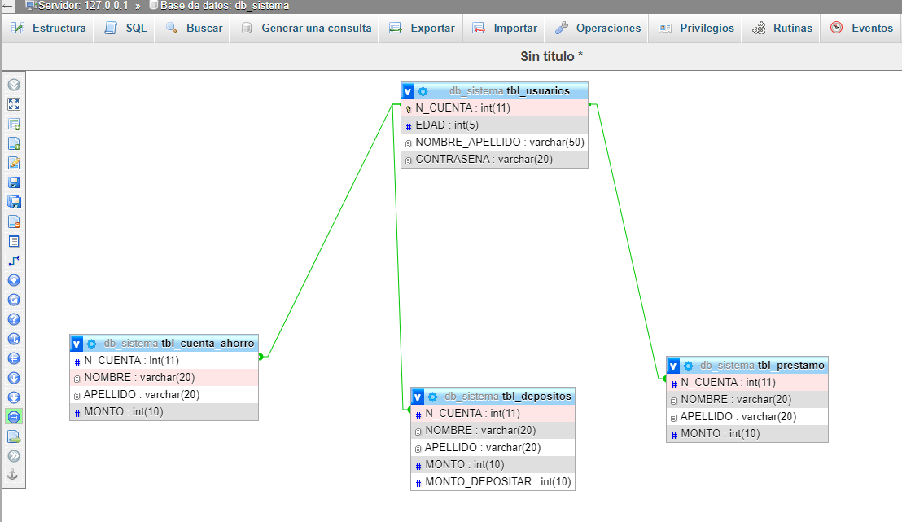
Relaciones en las bases de datos
Relaciones en las bases de datos
Relaciones en las bases de datos
Base de datos anterior

Slide 17
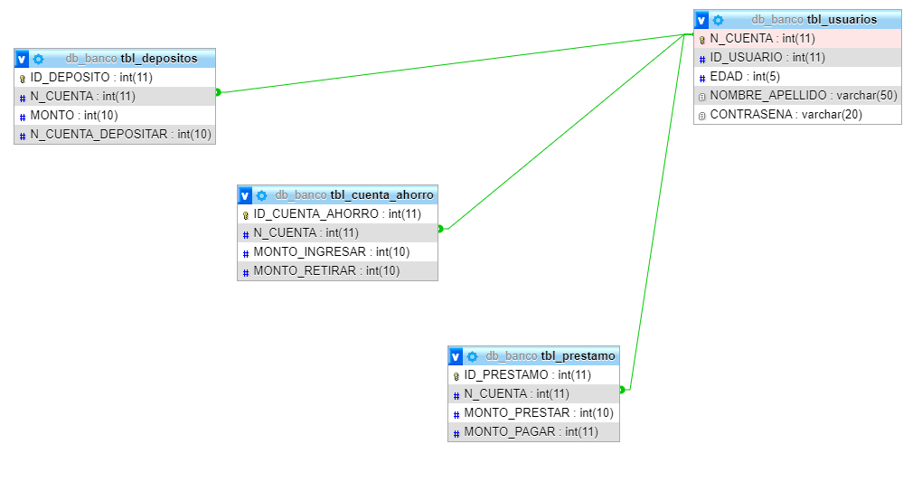
Base de datos aCTUALIZADA

Slide 18


Base de Datos
Base de Datos
Base de Datos
Utilice los iconos para crear el diagrama de su base de datos con sus tablas
DB_BANCO
TBL_PRESTAMO
TBL_CUENTA_AHORRO
TBL_DEPOSITOS
TBL_USUARIOS

Slide 19

Tabla 1
Tabla 1
Tabla 1
TBL_PRESTAMO
NUMERO_CUENTA
NOMBRE
APELLIDO
MONTO

Slide 20
Tabla 2
Tabla 2
Tabla 2
TBL_CUENTA_AHORRO
NUMERO_CUENTA
NOMBRE
APELLIDO
MONTO

Slide 21
Tabla 3
Tabla 3
Tabla 3
TBL_DEPOSITO
NUMERO_CUENTA
NOMBRE
APELLIDO
MONTO_DEPOSITAR
NUMERO_CTADEPOSITAR

Slide 22
Tabla 4
Tabla 4
Tabla 4
TBL_USUARIO
NUMERO_CUENTA
EDAD
NOMBRE_APELLIDO
CONTRASEÑA

